Slide 1
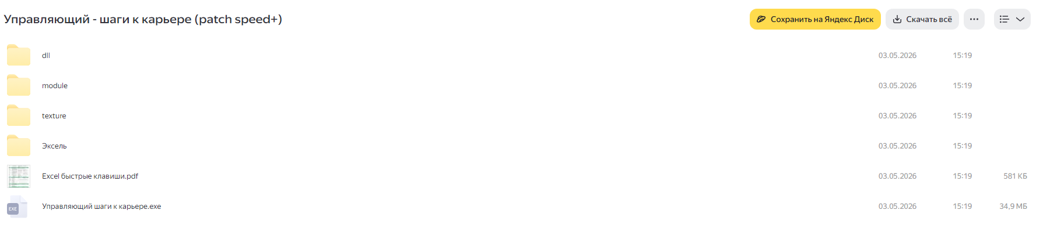
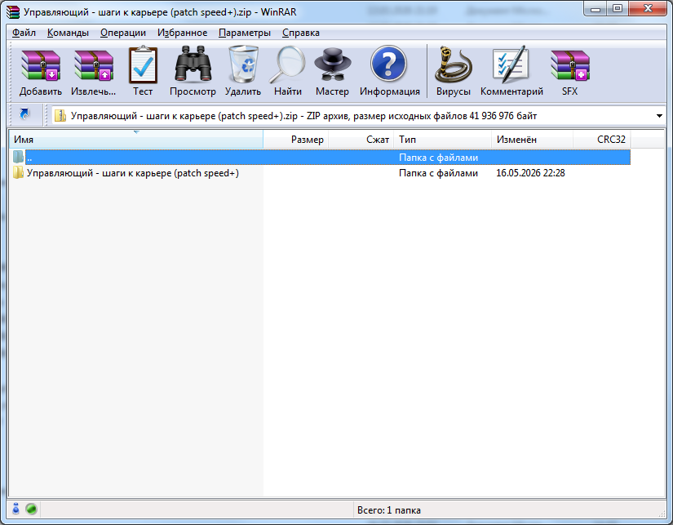
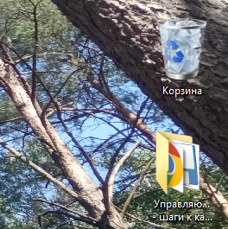
Обучающая игра: установка
Папку с игрой необходимо распаковать и поместить на рабочий стол (или в любую другую папку)

Slide 2
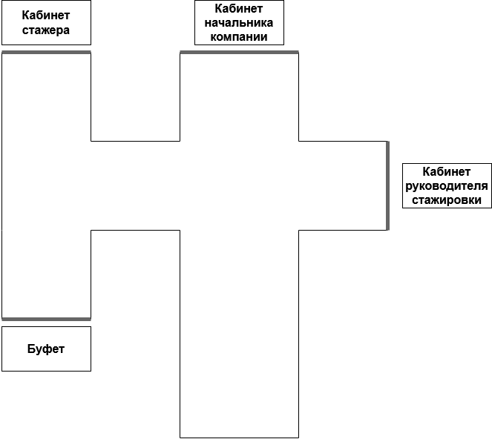
Карта игры
Вы – стажер в крупной компании, и сегодня Вам предстоит прожить один полный рабочий день в виртуальном офисе. С утра вас вызывает к себе генеральный директор – и с этого момента начинается ваш персональный квест. Каждое задание связано с задачами, которые могут решать аналитики и управленцы: от составления сводных отчётов до прогнозирования. И всё это – в среде Microsoft Excel.
Перемещение по карте WASD. Управление камерой с помощью мыши. Ускорение и замедление с помощью клавиш «[» и «]»

Slide 3
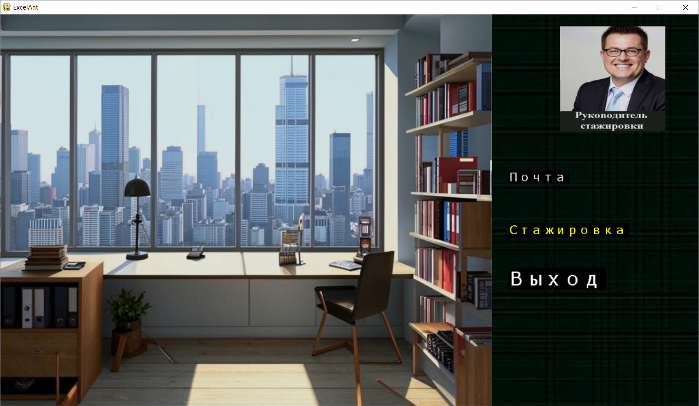
Условие победы
Вам необходимо выполнить последовательность заданий, которую Вам будут выдавать сотрудники офиса в кабинетах. Для этого с ними придется взаимодействовать с помощью диалоговых окон.
Левая кнопка мыши
Чтобы зайти в кабинет, необходимо подойти к двери, встать напротив нее и нажать клавишу «Е». Чтобы открыть ящик, нужно подойти к нему вплотную и также нажать «Е»

Slide 4

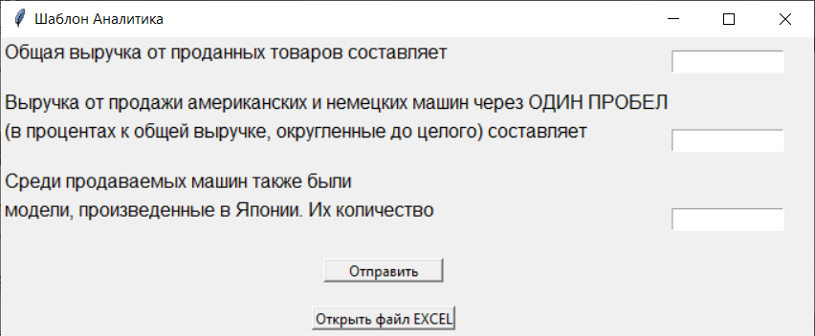
Взаимодействие с миром
У главного героя есть листок, на котором отмечаются все задания. Как только какое-то задание выполняется, оно исчезает из списка. Чтобы открыть список, нужно нажать на клавишу «Q»
Чтобы убрать список нажмите Пробел
Иногда будут появляться дополнительные окна с заданиями. В таком случае необходимо выполнить его (ввести или выбрать ответ), а затем нажать на кнопку отправить/закончить
Иногда такие окна будут предлагать открыть дополнительный файл, с помощью которого можно выполнить задание

Slide 5
Завершение игры
После полного выполнения всех сюжетных заданий (в игре их 6 и есть еще одно дополнительное) Вам будет показано окно статистики и, если рабочий день был успешный (выполнено 4 и более заданий), будет выдан сертификат. Не забудьте показать результаты преподавателю
Примечание: ответ на задачу с кофе: -3-127
После завершения всех трех игр поместите документ с тремя сертификатами в специальную форму по ссылке.
https://forms.gle/CCTRYipmfC8PotUa6

Slide 6
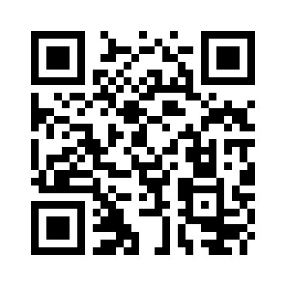
Опрос
После завершения игры пройдите, пожалуйста, опрос по ссылке: https://forms.gle/ng6NCQrkVndsuiQt9

